Slide 1

Giáo án: Trò chuyện về cô và bác trong trường mầm non
Lớp: NT

Slide 2
Giới thiệu về cô giáo
Cô giáo là người dạy các bé học, chơi và giúp các bé vui vẻ mỗi ngày. Cô giáo rất yêu thương các bé và luôn muốn các bé học hỏi được nhiều điều bổ ích.
1
Cô giáo dạy gì?
2
Cô giáo chăm sóc bé như thế nào?
3
Tại sao bé nên nghe lời cô giáo?
Cô giáo dạy các bé hát, đọc thơ, kể chuyện, tô màu, chơi trò chơi, và nhiều điều thú vị khác.
Cô giáo giúp bé ăn uống, thay quần áo, vệ sinh cá nhân, và luôn quan tâm, chăm sóc bé mỗi ngày.
Nghe lời cô giáo giúp bé học hỏi tốt hơn, vui chơi an toàn, và trở thành một bé ngoan ngoãn, lễ phép.

Slide 3
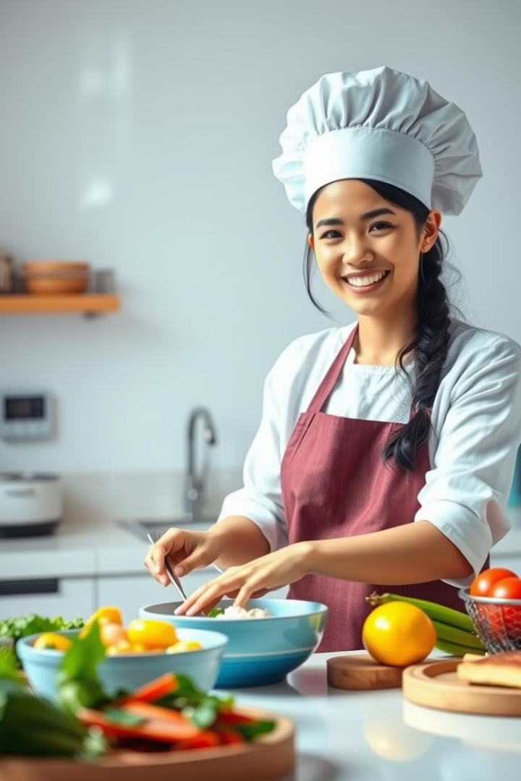


Giới thiệu về cô cấp dưỡng
Cô cấp dưỡng là người nấu những món ăn ngon cho các bé mỗi ngày. Cô luôn cố gắng nấu những món ăn bổ dưỡng, giúp bé lớn khỏe và thông minh.
Cô cấp dưỡng làm gì?
Cô bếp sơ chế nguyên liệu, nấu nướng, và chuẩn bị bữa ăn ngon cho các bé.
Làm gì khi ăn xong?
Bé nên nói "Con cảm ơn cô bếp!" hoặc "Món ăn của cô ngon quá!" để thể hiện sự lịch sự và biết ơn.

Slide 4
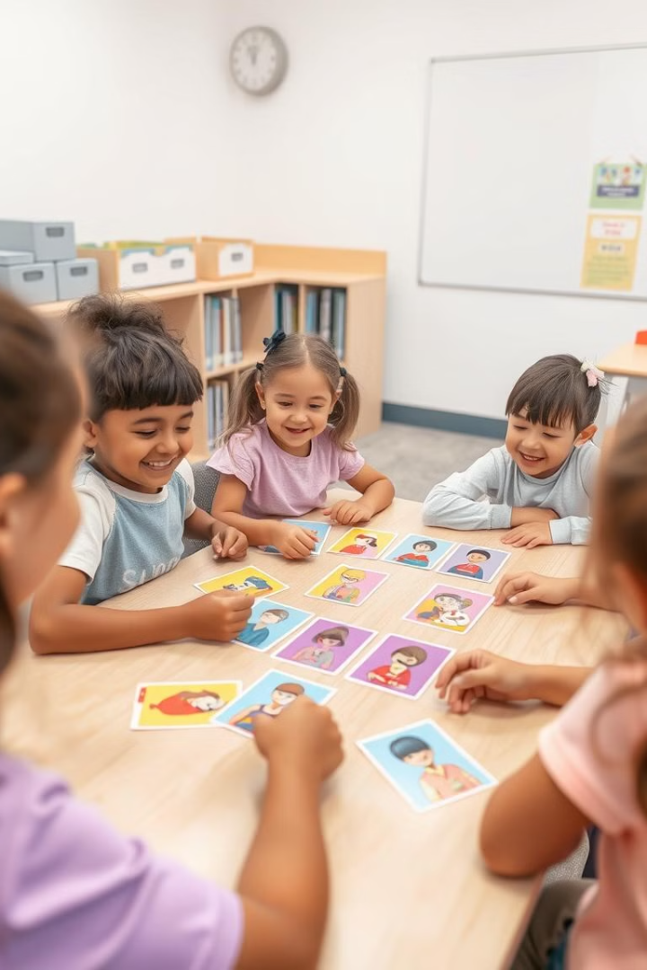
Trò chơi: Ai nhanh nhất ?
Cô sẽ chuẩn bị một số hình ảnh về các cô, các bác trong trường mầm non. Các bé hãy quan sát hình ảnh và đoán xem đó là ai, làm công việc gì. Bạn nào trả lời đúng và nhanh nhất bạn đó sẽ là người chiến thắng
Hình ảnh
Công việc
Lời chào
Cô giáo
Dạy học
Chào cô!
Bác bảo vệ
Bảo vệ trường
Chào bác!
Cô bếp
Nấu ăn
Chào cô!

Slide 5
Kết thúc
Hôm nay, các bé đã học được rất nhiều điều về những người làm việc trong trường mầm non và cách chào hỏi lịch sự. Cô hi vọng các bé sẽ nhớ những điều này và thể hiện sự tôn trọng với các cô, các bác trong trường mầm non.
Luôn chào hỏi lễ phép
Giúp đỡ khi có thể
Yêu thương mọi người
Chào hỏi lễ phép là cách thể hiện sự tôn trọng với người lớn. Bé nên nhớ chào hỏi cô giáo, bác bảo vệ, cô bếp, bác lái xe mỗi khi gặp họ.
Bé có thể giúp cô giáo dọn dẹp lớp học, giúp bác bảo vệ giữ gìn trật tự, giúp cô bếp rửa chén bát, giúp bác lái xe sắp xếp đồ dùng.
Bé hãy yêu thương và tôn trọng mọi người xung quanh, đặc biệt là những người làm việc trong trường mầm non, những người luôn yêu thương và chăm sóc bé mỗi ngày.

